Slide 1
JAVA 2
POO – Module 2
Semaine 10 – JavaFX – Evénements et Composants

Slide 2
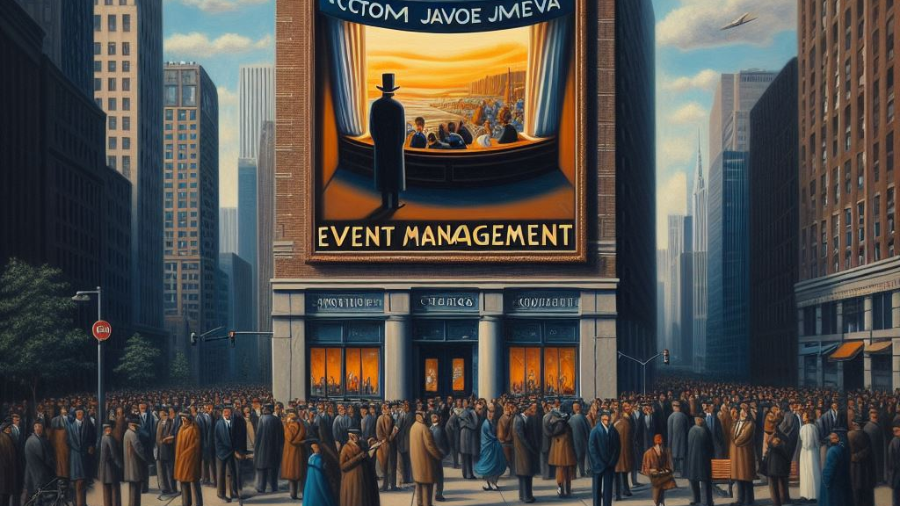
Les événements en JavaFX
Les notifications qui permettent de savoir que quelque chose se passe…

Slide 3
JavaFX
Une application JavaFX
Les Events, EventHandlers et EventFilters
Stage / Scene / Layout
Quitter une application JavaFX
Layouts principaux
Contrôles

Slide 4
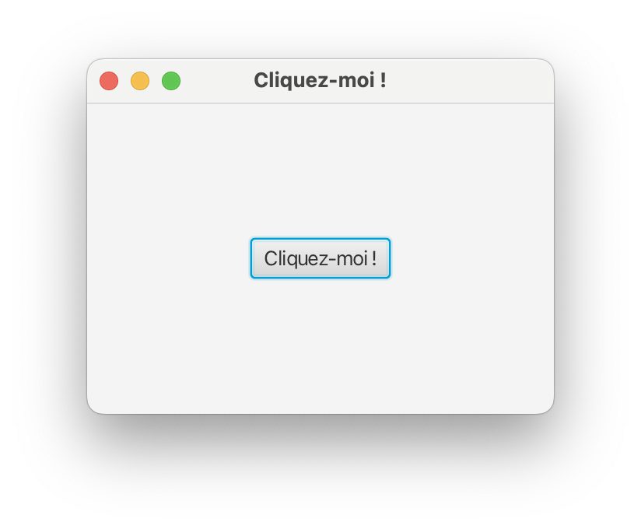
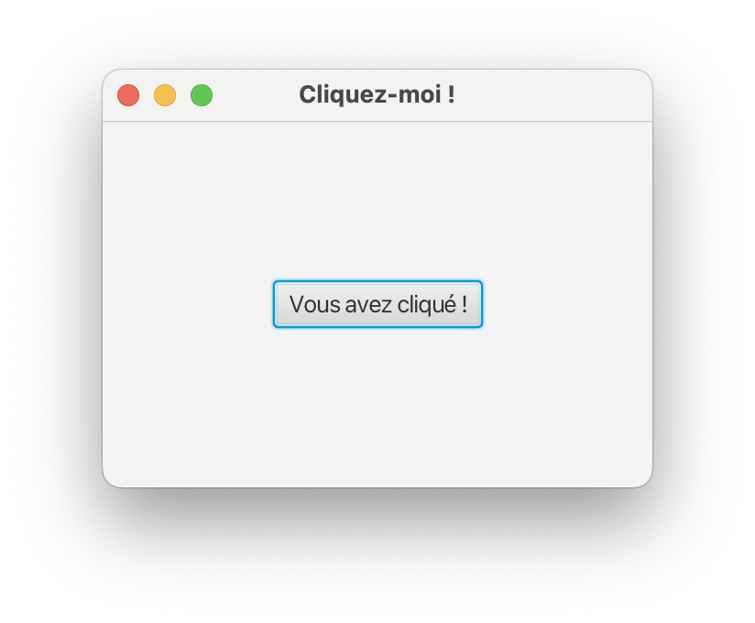
Une application JavaFX Simple
import ...
public class ClickMeApp extends Application {
public static void main(String[] args) { launch(args); }
Button btn;
@Override
public void start(Stage primaryStage) {
btn = new Button("Cliquez-moi !");
btn.setOnAction(e -> clickBouton());
// on crée le layout dans lesquel sera déposé le bouton
StackPane root = new StackPane();
root.getChildren().add(btn);
// on crée la scène qui sera affichée dans le primaryStage
Scene scene = new Scene(root, 300, 200);
// on prépare le primary stage et on l'affiche
primaryStage.setScene(scene);
primaryStage.setTitle("Cliquez-moi !");
primaryStage.show();
}
public void clickBouton() { btn.setText("Vous avez cliqué!"); }
}

Slide 5

Démarrage d’une application JavaFX
main appelle la méthode static launch() de javafx.application.Application. Cette méthode instancie le ClickMeApp, appelle init() puis start(Stage).
import ...
public class ClickMeApp extends Application {
public static void main(String[] args) { launch(args); }
Button btn;
@Override
public void start(Stage primaryStage) {
btn = new Button("Cliquez-moi !");
btn.setOnAction(e -> clickBouton());
// on crée le layout dans lequel sera déposé le bouton
StackPane root = new StackPane();
root.getChildren().add(btn);
// on crée la scène qui sera affichée dans le primaryStage
Scene scene = new Scene(root, 300, 200);
// on prépare le primary stage et on l'affiche
primaryStage.setScene(scene);
primaryStage.setTitle("Cliquez-moi !");
primaryStage.show();
}
public void clickBouton() { btn.setText("Vous avez cliqué!"); }
}
La méthode start reçoit un objet Stage (une fenêtre)
Crée le bouton et lui assigne un EventHandler (la méthode clickBouton)
… et on met le bouton dans le layout Pane
… la Scene reçoit un layout (Pane)
On dépose une Scene dans le Stage
… puis on affiche le primaryStage.
_0clickMe.ClickMeApp

Slide 6
JavaFX
JavaFX
Les Events, EventHandlers et EventFilters
Stage / Scene / Layout
Quitter une application JavaFX
Layouts principaux
Contrôles

Slide 7

La programmation événementielle
Des événements au niveau de la vue déclenchent des actions du contrôleur.

Slide 8
Programmation événementielle
Par programmation événementielle, on désigne un paradigme de programmation fondé sur les événements.
Le programme est défini par la manière dont il réagit aux différents événements qui peuvent se produire (click de souris, touche pressée au clavier, fermeture de fenêtre,…).
On trouvera dans ce type de programme trois sortes d’objets:
Les objets qui modélisent les événements (Event)
Les objets qui génèrent ces événements
Les objets qui traitent les événements (EventHandler)
La programmation événementielle est souvent utilisée dans les applications graphiques.
_1clickCounter.ClickCounterApp

Slide 9
Programmation événementielle
Le principe est le suivant:
Un événement se produit au niveau de l’interface utilisateur
Cela génère un événement…
… qui est envoyé aux classes qui traitent l’événement…
… qui à leur tour peuvent avoir un impact sur l’interface utilisateur
Evénement
Cliquez-moi!
Code du gestionnaire d’événement

Slide 10
Les événements
Evénement
La classe javafx.event.Event est la classe de base des événements FX.
Chaque Event est associé à
Une source, à l’origine de l’événement (la souris,…)
Une cible, le nœud sur lequel l’événement se produit
Et un type d’événement (click, touche enfoncée,…)
Cette classe a plusieurs sous-classes, qui permettent chacune de gérer un type d’événement: ActionEvent , MouseEvent , KeyEvent, DragEvent,…

Slide 11
Les types d’événements
Nous avons déjà rencontré l’ActionEvent (celui qui est créé lors du click sur le bouton, par exemple).
Mais Event a d’autres sous-classes. En voici quelques-unes:
ActionEvent | javafx.event | Résulte de l’action de l’utilisateur (sur un bouton ou un autre contrôle)
InputEvent | javafx.scene.input | Créé lors d’une entrée par l’utilisateur
KeyEvent | javafx.scene.input | Créé lors d’actions au clavier (KeyEvent hérite de InputEvent)
MouseEvent | javafx.scene.input | Créé lors d’actions de la souris (MouseEvent hérite de InputEvent)
TouchEvent | javafx.scene.input | Créé lors de l’utilisation de matériel tactile
WindowEvent | javafx.stage | Créé à la modification du statut de la fenêtre
_2event.EventApp

Slide 12
Les types d’événements
Les classes KeyEvent, MouseEvent, TouchEvent, WindowEvent etc… présentent des champs statiques de type EventType<? extends Event> qui représentent des sous-types d’événements:
KeyEvent
ANY
KEY_PRESSED
KEY_RELEASED
KEY_TYPED
MouseEvent
MOUSE_PRESSED
MOUSE_RELEASED
MOUSE_CLICKED
MOUSE_ENTERED
MOUSE_EXITED MOUSE_MOVED
MOUSE_DRAGGED
WindowEvent
WINDOW_CLOSE_REQUEST
WINDOW_HIDDEN
WINDOWHIDING
WINDOWSHOWING
WINDOW_SHOWN

Slide 13

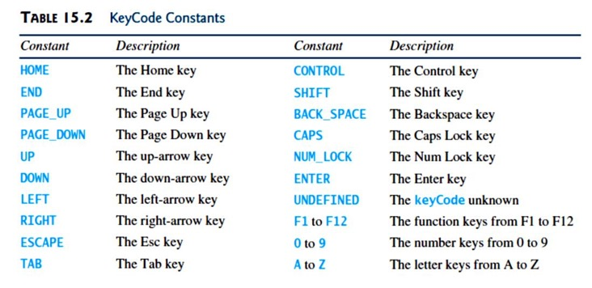
L’event KeyEvent
javafx.scene.input.KeyEvent
+getCharacter(): String +getCode(): KeyCode +getText(): String +isAltDown(): boolean +isControlDown(): boolean +isMetaDown(): boolean +isShiftDown(): boolean +getEventType(): KeyEvent.KEY_PRESSED, KeyEvent.KEY_RELEASED, KeyEvent.KEY_TYPED
Source: http://un.uobasrah.edu.iq/lectures/6699.pdf
KEY_PRESSED
KEY_RELEASED
_3keyEvent.KeyEventApp

Slide 14
L’event MouseEvent
javafx.scene.input.MouseEvent
+getClickCount(): int +getX(), getY(): double +getSceneX(), -Y(): double +getScreenX(), -Y(): double +isControlDown(): boolean +isMetaDown(): boolean +isShiftDown(): boolean +getEventType(): MouseEvent.MOUSE_PRESSED, .MOUSE_RELEASED .MOUSE_CLICKED, .MOUSE_ENTERED .MOUSE_EXITED, .MOUSE_MOVED .MOUSE_DRAGGED
par rapport au nœud source
par rapport à la scène
par rapport à l’écran
touches clavier
_4mouseEvent.MouseEventApp

Slide 15
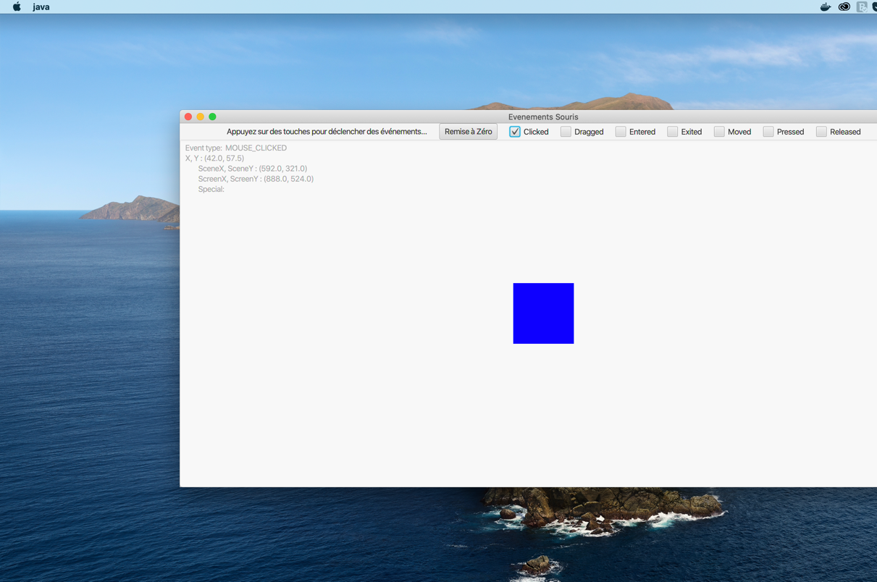
Coordonnées du MouseEvent
getScreenX()
getScreenY()
getSceneY()
getSceneX()
getY()
getX()

Slide 16
Gestionnaire d’événement
Le gestionnaire d’événement (EventHandler<T extends Event>) va effectuer un traitement via sa méthode unique handle(T event).
Il reçoit, via l’événement, une référence vers l’objet sur lequel l’événement s’est produit.
Certains événements (Event) fournissent des informations complémentaires, comme par exemple le MouseEvent qui fournit des informations sur le nombre de clicks, le bouton enfoncé, etc…

Slide 17
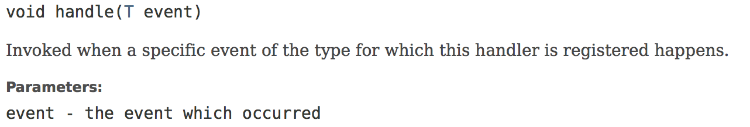
Gestionnaire d’événement
EventHandler est défini dans le package javafx.event.
En consultant la javadoc, vous verrez que l’interface générique EventHandler<T extends Event> présente une seule méthode: handle(T event).
C’est donc une interface fonctionnelle, et sa méthode reçoit des Event.

Slide 18
Gestionnaire d’événement façon 1
Vous pouvez donc, pour gérer ce qui se passe lors du clic sur un Button, créer une classe qui implémente EventHandler
class MonGestionnaireDeButton
implements EventHandler<ActionEvent> {
@Override
public void handle(ActionEvent ae) {
System.out.println("Hello Classique");
}
}
Ensuite, sur votre Button, appeler la méthode setOnAction et lui passer votre objet.
Button b = new Button("Hello");
...
b.setOnAction(new MonGestionnaireDeButton());

Slide 19
Gestionnaire d’événement façon 2
Le défaut de cette façon de travailler est qu’il vous faut créer une classe par gestionnaire de bouton… Pas très pratique.
Avant Java 8, on avait pris l’habitude de travailler avec des classes anonymes:
Button b = new Button("Hello");
...
b.setOnAction(new EventHandler<ActionEvent>() {
@Override
public void handle(ActionEvent e) {
System.out.println("Hello Anonyme");
}
});
Mais cela reste encore assez peu lisible…

Slide 20
Gestionnaire d’événement façon 3
Une solution plus lisible est rendue possible par le fait que EventHandler est une interface fonctionnelle (elle a une seule méthode publique non héritée).
On peut donc encore raccourcir et écrire:
Button b = new Button("Hello");
...
b.setOnAction((e) -> System.out.println("Hello Fonctionnel"));

Slide 21
Gestionnaire d’événement
Nous avons donc vu trois manières d’implémenter l’EventHandler.
class MonGestionnaireDeButton
implements EventHandler<ActionEvent> {
@Override
public void handle(ActionEvent ae) {
System.out.println("Hello Classique");
}
}
Une classe anonyme
Button b = new Button("Hello");
...
b.setOnAction(new EventHandler<ActionEvent>() {
@Override
public void handle(ActionEvent e) {
System.out.println("Hello Anonyme");
}
});
Button b = new Button("Hello");
...
b.setOnAction(new MonGestionnaireDeButton());
Une classe spécifique
Button b = new Button("Hello");
...
b.setOnAction((e) -> System.out.println("Hello Fonctionnel"));
Une expression lambda

Slide 22
Enregistrer et désenregistrer un EventHandler
Nous venons de voir les méthodes de type setOnXXX qui permettent de déclarer l’EventHandler d’un événement spécifique:
button.setOnAction(e -> System.out.println("Button!");
Ces méthodes appelées méthodes de commodité sont un moyen rapide d’ajouter un EventHandler, mais la classe Node (qui est la classe mère de tous les ‘composants’) présente aussi d’autres manières d’ajouter des gestionnaires d’événements à un nœud JavaFX…

Slide 23
Enregistrer et désenregistrer un EventHandler
La classe Node présente donc les méthodes suivantes:
  setEventHandler
  addEventHandler
  removeEventHandler
Qui ont toutes pour signature:
(EventType<T> eventType, EventHandler<? super T> eventHandler)
Par exemple:
scene.addEventHandler(MouseEvent.MOUSE_CLICKED,
(e -> System.out.println("Click!")));
Le type d’événement
Le gestionnaire d’événement

Slide 24
La propagation des evenements
Stage
Scene
BorderPane
addEventHandler
Pane
Evénement
Rectangle
Circle
EventHandler
EventHandler
Source: https://stackoverflow.com/questions/25740103/javafx-what-is-the-difference-between-eventhandler-and-eventfilter

Slide 25
Les EventFilter
Lors du déclenchement d’un événement, le processus qui détermine quel Node traite l’événement se déroule en deux phases :
event capturing (descente)
event bubbling (remontée)
Stage
Evénement
Scene
BorderPane
Pane
Rectangle
Circle
Source: https://stackoverflow.com/questions/25740103/javafx-what-is-the-difference-between-eventhandler-and-eventfilter

Slide 26
EventHandler et EventFilter
Deux types d’objets traitent les Event:
Les EventFilters lors de la descente.
Les EventHandlers lors de la remontée.
Stage
Evénement
Evénement
Evénement
Evénement
addEventFilter
Scene
EventFilter
BorderPane
addEventHandler
Pane
Rectangle
Circle
EventHandler
EventHandler
Source: https://stackoverflow.com/questions/25740103/javafx-what-is-the-difference-between-eventhandler-and-eventfilter

Slide 27
La méthode consume()
La classe Event présente une méthode consume().
L’appel de cette méthode permet à un EventFilter ou un EventHandler d’indiquer que l’événement a été traité.
L’Event n’est ensuite plus transmis dans la chaîne de traitement de l’événement (et ne déclenche donc pas d’autre EventFilter ni EventHandler).
L’utilisation de cette méthode dans un EventFilter permet à un composant d’empêcher qu’un de ses ‘enfants’ ne traite l’Event.

Slide 28

Exercices

Slide 29

Exercice 46
Créez un Stage contenant les éléments suivants.
Vérifiez qu’un MouseEvent.MOUSE_CLICKED est bien traité par l’EventFilter et par les deux EventHandlers.
Ensuite, modifiez votre code pour que les EventHandlers ne réagissent pas.
Stage
Scene
1
EventFilter
BorderPane
StackPane
Rectangle
Circle
EventHandler
3
EventHandler
2

Slide 30

Layouts et contrôles
Les constituants de la vue

Slide 31
JavaFX
JavaFX
Les Events, EventHandlers et EventFilters
Stage / Scene / Layout
Quitter une application JavaFX
Layouts principaux
Contrôles

Slide 32
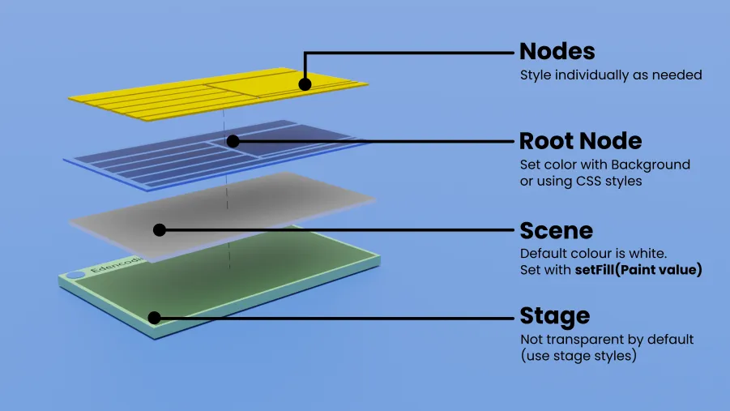
Stage / Scene

Slide 33

Stage / Scene
Dans une application JavaFX, nous avons rencontré les classes Stage et Scene ainsi que plusieurs gestionnaires de Layout.
Le Stage est la fenêtre principale de l’application. Si votre application présente plusieurs fenêtres, chacune sera un Stage.
La Scene est une certaine présentation de la fenêtre. Pour modifier le contenu de la fenêtre, il suffit de créer un autre objet Scene et de le placer dans le Stage.
Dans une Scene, les éléments sont placés dans un Pane qui gère la manière dont ceux-ci se positionnent.

Slide 34

Stage
Quelques propriétés du Stage:
StageStyle {DECORATED, UNDECORATED, TRANSPARENT, UTILITY}
Owner (la fenêtre à laquelle le Stage appartient).
Quand l’Owner est fermé, toutes les sous-fenêtres le sont également.
Modality {NONE, WINDOW_MODAL, APPLICATION_MODAL}
maxWidth, maxHeight, minWidth, minHeight
resizable

Slide 35
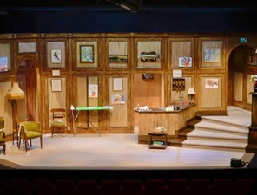
Scene
Un objet Scene contient un graphe d’éléments: des contenants (Parent) et des nodes terminaux.
On peut créer plusieurs objets Scene au sein de la même application, et passer de l’un à l’autre au besoin.
Si la taille de la Scene n’est pas spécifiée, celle-ci s’adapte à son contenu.
Le constructeur de l’objet Scene doit recevoir au moins un objet Parent, qui sera la racine du graphe de la Scene.
_6sceneSwitcher.SceneSwitcherApp

Slide 36
JavaFX
JavaFX
Les Events, EventHandlers et EventFilters
Stage / Scene / Layout
Quitter une application JavaFX
Layouts principaux
Contrôles

Slide 37
Quitter l’application
La fermeture d’une application peut se faire de différentes manières:
un Button ‘Quitter’,
une option dans un menu,
la fermeture de la fenêtre principale.
Vous pouvez implémenter une méthode qui affiche une boîte de dialogue « Quitter? Oui/Non » puis ferme les fichiers,… Il faudra alors qu’elle soit appelée à chacun des trois événements ci-dessus.
La fermeture de la fenêtre génère un événement CloseRequest.
_7exitApp.ExitApp

Slide 38
JavaFX
JavaFX
Les Events, EventHandlers et EventFilters
Stage / Scene / Layout
Quitter une application JavaFX
Layouts principaux
Contrôles

Slide 39
Layout
En JavaFX, c’est une bonne pratique de ne pas gérer soi-même la manière dont les éléments s’agencent à l’écran, mais de laisser cela à des objets dont c’est le rôle.
Quelques gestionnaires de layout :
VBox: les éléments sont disposés verticalement
HBox: les éléments sont disposés horizontalement
FlowPane: placement comme un texte
BorderPane: ce layout présente 5 zones: Center, Top, Bottom, Left et Right.
GridPane: placement dans une grille (comme un tableau Excel)
StackPane: placement les uns au dessus des autres
_8layouts.LayoutsApp

Slide 40
JavaFX
JavaFX
Les Events, EventHandlers et EventFilters
Stage / Scene / Layout
Quitter une application JavaFX
Layouts principaux
Contrôles

Slide 41

Contrôles
Etant un ensemble de packages dédiés à la création d’interfaces graphiques, il est normal que JavaFX présente des contrôles.
Nous passerons en revue
Quelques contrôles simples (destinés à recevoir les entrées de l’utilisateur)
Quelques contrôles plus avancés

Slide 42



Contrôles Simples
TextField
Un TextField est une boîte dans laquelle l’utilisateur peut entrer du texte.
CheckBox
Un CheckBox est un contrôle qui peut être coché ou non par l’utilisateur.
RadioButton
Un RadioButton ressemble à un CheckBox, à cela près qu’ils sont généralement présentés en ToggleGroup et que l’utilisateur ne peut qu’en sélectionner un seul.
_09simpleControls.*

Slide 43
Contrôles Avancés
Slider
Un Slider est un contrôle qui permet de doser une valeur.
ProgressBar
Une ProgressBar montre un état d’avancement.
ProgressIndicator
Un ProgressIndicator est une autre manière de montrer l’avancement d’un processus.
_10advancedControls.*

Slide 44
Exercices

Slide 45
Exercice 47
Créez une application composée d’un champ texte et d’un bouton.
Cette application vous permettra de compter le nombre de participants à un événement.
A chaque participant, vous enfoncerez le bouton ‘+1’ et la valeur dans le champ texte sera incrémentée.
La valeur initiale du champ texte est ‘0’.
17
+1

Slide 46
Exercice 48
Vous reprenez l’application précédente, en lui ajoutant un bouton ‘Reset’ qui remet à zéro le compteur.
17
+1
Reset

Slide 47
Exercice 49
Votre application fonctionnant bien, on vous a maintenant demandé de compter séparément les hommes et les femmes.
Vous allez donc ajouter un deuxième bouton et un deuxième champ texte.
Vous pouvez également ajouter un label au dessus des compteurs.
hommes
femmes
14
18
+1
+1
Reset

Slide 48
Exercice 50
Vous vous rendez compte que le fait de cliquer sur les boutons n’est pas très pratique…
Vous allez maintenant faire en sorte que les compteurs s’incrémentent quand vous enfoncez la touche H (premier compteur) ou F (deuxième compteur).
Ajoutez aussi ce qu’il faut pour qu’une pression sur ‘0’ remette à zéro les deux compteurs.
hommes
femmes
14
18
+1
+1
Reset

Slide 49
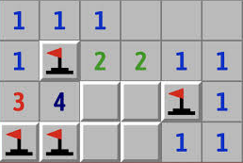
Exercice 51
Pour éviter que vous vous ennuyiez durant les trois prochaines semaines, voici un exercice de longue haleine…
Je vous propose de créer un jeu de démineur.
Videos:
Exemple en français https://www.youtube.com/watch?v=44Sskmf1yco
Exemple détaillé en anglaise (Eclipse) https://www.youtube.com/watch?v=JwcyxuKko_M
Exemple en anglais https://www.youtube.com/watch?v=DvqURR_XN5U
Git:
https://github.com/mikkelsvartveit/javafx-minesweeper

